Slide 1
德赛电池-校企合作项目介绍

Slide 2
目录/Contents
Part01
企业简介
Part02
岗位介绍
Part03
福利待遇

Slide 3
PART 01
企业简介
Notes:
时间：2分钟
内容：以图开篇，引出“冰山一角”，让学员思考工作中有哪些事情与之对应。

Slide 4
企业简介
广东德赛集团有限公司
广东德赛集团有限公司成立于1983年。旗下拥有2家上市公司（德赛电池，深股代码SZ000049；德赛西威，深股代码SZ002920)，产业涉及汽车电子、新能源电池、智能装备、精密部件、LED光电等多个领域。德赛集团是中国制造500强企业，合作伙伴和客户中有30多家是世界500强企业。

Slide 5
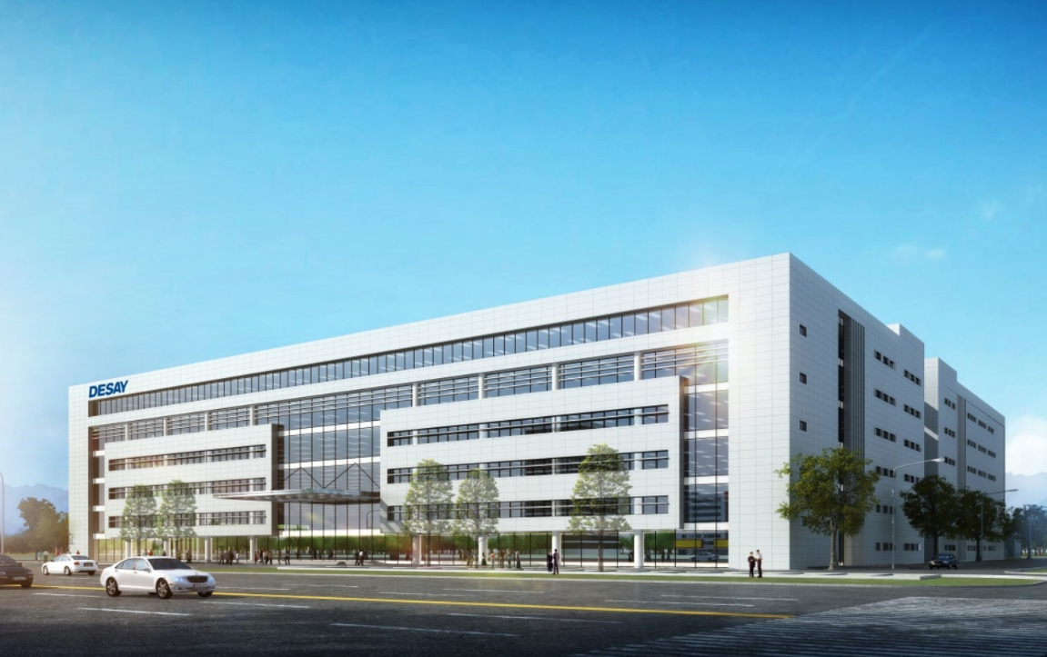
企业简介
惠州市德赛电池有限公司
成立时间： 2002年10月22日
股票代码： SZ000049
总部地址： 广东省惠州市仲恺高新技术产业开发区15号小区 惠南工厂： 广东省惠州市惠南科技园金达路6号
长沙工厂： 湖南省长沙市望城经济技术开发区航空路6号
公司自成立以来，始终致力于锂电池相关产品的研发、制造与销售，不断追求电池核心技术的创新和突破。同时，积极开展终端电子产品的智能装配业务。公司产品广泛应用于智能手机、笔记本电脑、医疗器械、电动自行车、平衡车、汽车启停、无人机、储能、物联终端等终端产品和设备，致力于成为全球知名移动电源服务商及相关电子产品专业制造商。
Notes:
时间：2分钟
内容：以图开篇，引出“冰山一角”，让学员思考工作中有哪些事情与之对应。

Slide 6
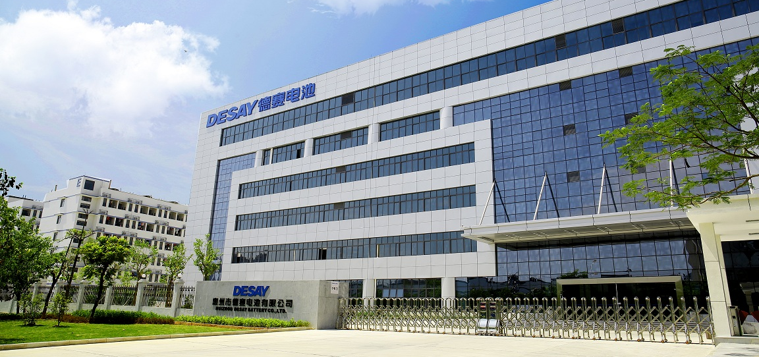
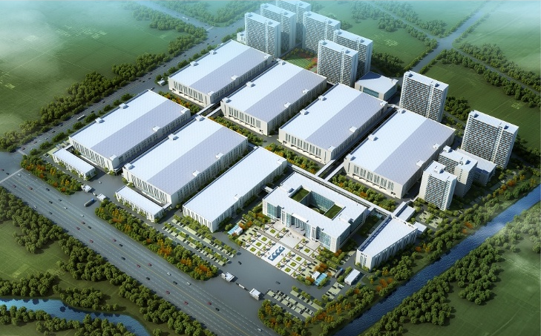
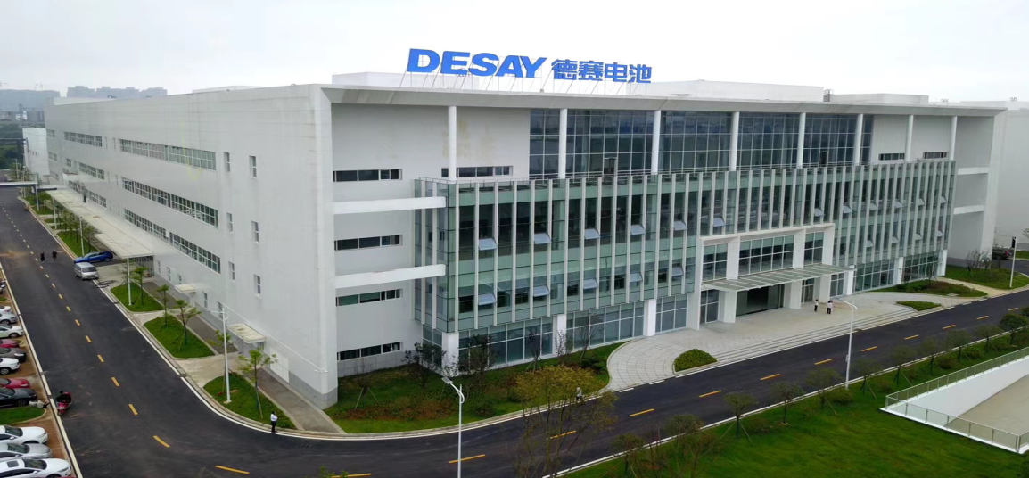
企业简介
德赛电池惠州总部
德赛电池物联网电源高端智造产业园
公司目前拥有职员工6,000余名，德赛电池物联网电源高端制造产业园预计于2021年第4季度投入使用，公司的人员规模也将持续扩大
德赛电池长沙工厂

Slide 7
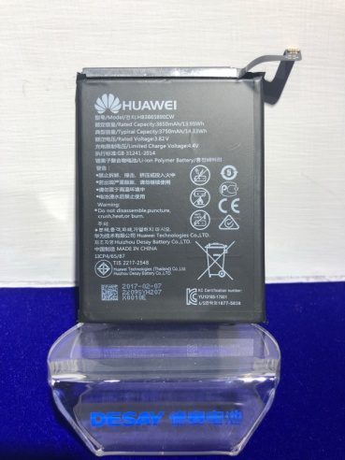
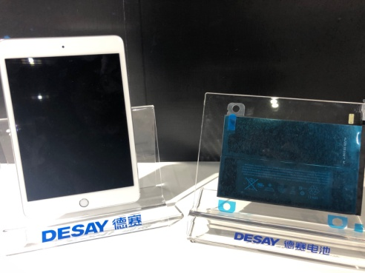
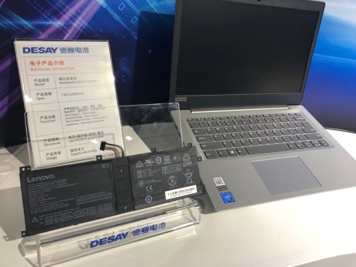
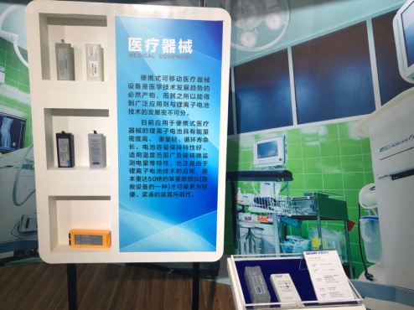
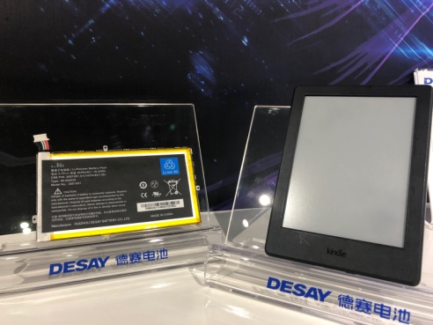
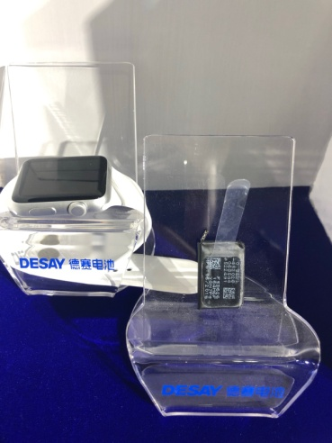
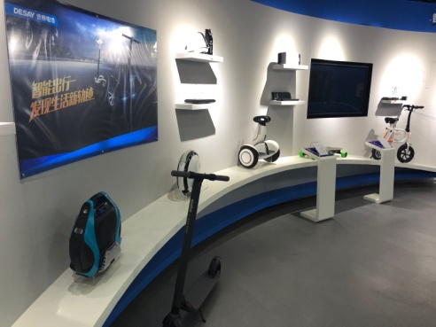
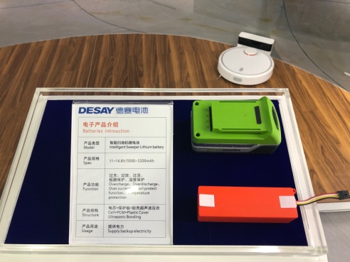
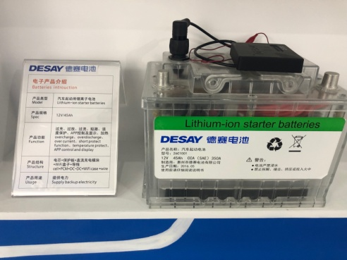
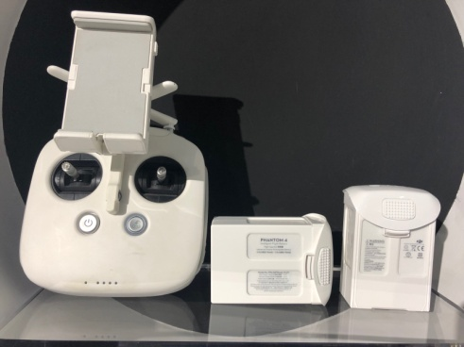
企业简介
公司产品广泛应用于智能手机、笔记本电脑、医疗器械、移动音箱、物联终端、电动自行车、平衡车、汽车启停、无人机、储能等终端产品和设备。
Notes:
时间：2分钟
内容：以图开篇，引出“冰山一角”，让学员思考工作中有哪些事情与之对应。

Slide 8
企业简介
德赛电池的持续性发展，来源于公司高层的战略性布局和强大的团队能力。2020年，股份公司营业收入达193.98亿元，同比增长5.18%。
年均复合增长率13%
Notes:
时间：2分钟
内容：以图开篇，引出“冰山一角”，让学员思考工作中有哪些事情与之对应。

Slide 9
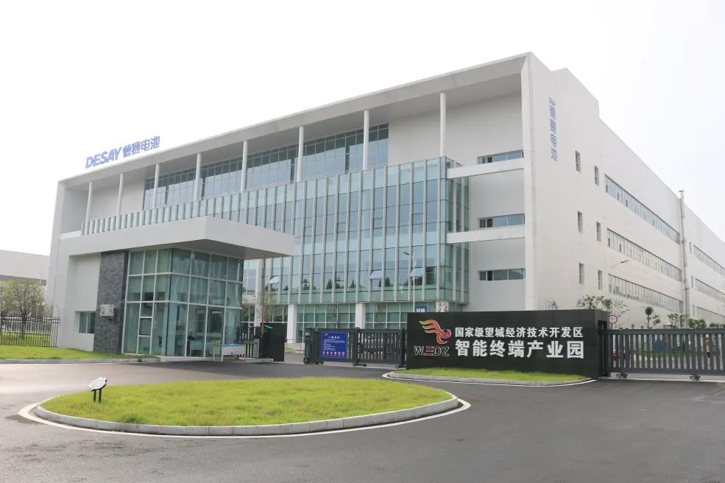
企业简介
德赛电池（长沙）有限公司
简介：长沙公司是惠州市德赛电池有限公司的全资子公司，产品类型为手机/平板电池。建筑面积约21万平方米，打造手机智能产业链，布局15条全自动线，Pack月产能将达到624万组，车间制造功能齐全，现场部门协同高效。
工厂定位：基于内地客户群，将长沙打造为第二制造中心；以长沙为辐射，建立仓储转运中心，快速应对客户变化需求。
基于客户内地客户群，将长沙打造为第二制造中心，用工成本及物流成本将大大减少，提升公司盈利能力；
以长沙为辐射，建立仓储转运中心，快速应对客户变化需求；

Slide 10
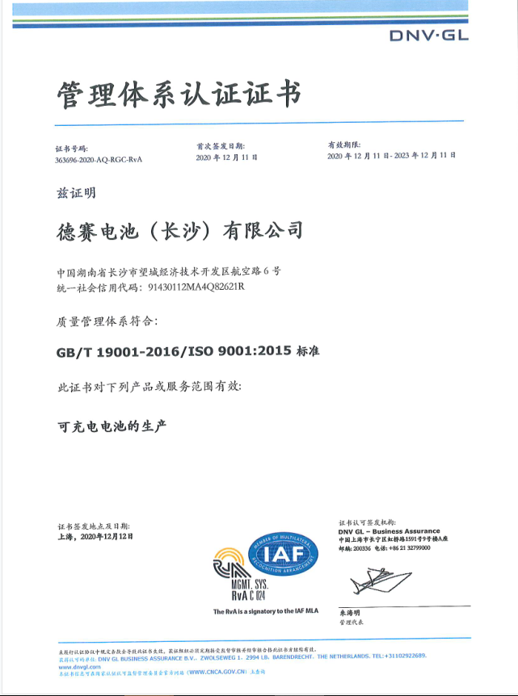
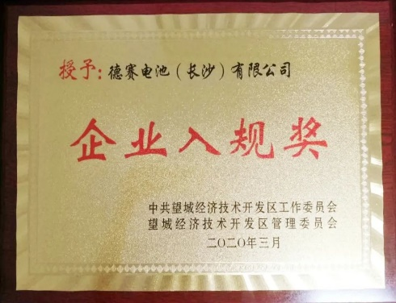
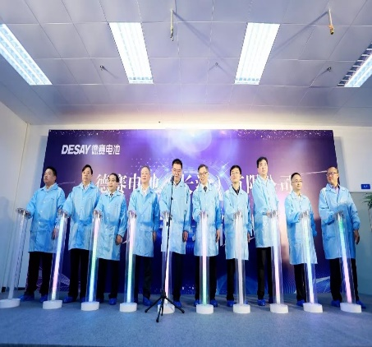
企业简介
2019年签约望城，实现当年签约当年投产当年盈利；2020年入驻手机智能终端产业园，成为望城招商引资的一块名牌！
通过三大体系认证
入驻手机智能终端产业园
入选长沙市智能制造试点企业
举行投产仪式
21年~
注册成立德赛电池（长沙）有限公司
认证
20年12月
搬迁
20年7月
体系认证：通过体系认证
20年3月
获奖
厂房搬迁：入驻智能产业园区，开启制造新篇章
开业
19年4月
获得肯定：凭借出色销售业绩和发展建设贡献，揽获经开区 “企业入规奖“
19年1月
注册
开业投产：在2个月内，完成临时厂房交付和线体设备验收，达成准时开业目标，开始正式生产爬坡
注册成立：德赛电池有限公司与望城经济开发区管理委员会签署投资协议，2019年1月11日，长沙子公司正式成立

Slide 11
PART 02
岗位介绍
Notes:
时间：2分钟
内容：以图开篇，引出“冰山一角”，让学员思考工作中有哪些事情与之对应。

Slide 12
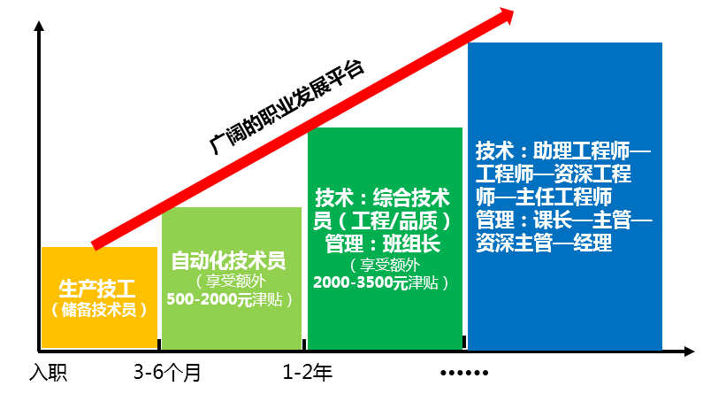
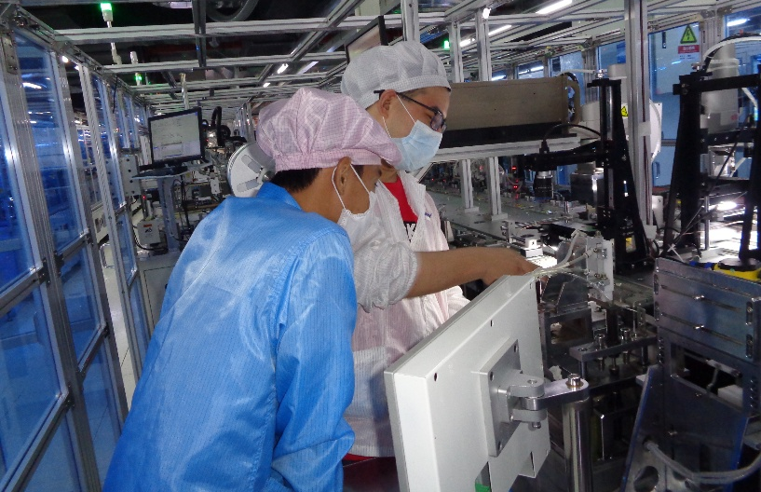
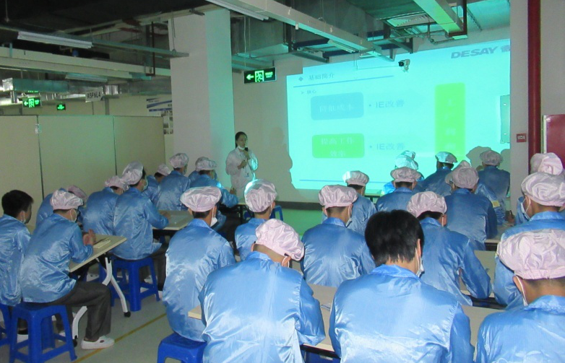
岗位介绍
招聘岗位： | 生产技工（储备技术员） | 需求人数： | 1000
专业要求： | 电气、机械、自动化、电子等相关专业
岗位职责描述：1、设备的每日点检、维护； 2、设备异常的前期处理、预判和反馈； 3、工装夹具的清洁、维护、送修； 4、关键物料的区分与上料； 5、各工站不良品的识别、判断、处理、反馈等。
结合员工个人发展需求，公司对大中专院校技能人才量身定制了完善的职业发展通道，在职业培养上充分考虑毕业生进入职场后的适应期、成长期、成熟期、腾飞期。
工程师现场教学
理论教学
Notes:
时间：2分钟
内容：以图开篇，引出“冰山一角”，让学员思考工作中有哪些事情与之对应。

Slide 13
PART 03
福利待遇
Notes:
时间：2分钟
内容：以图开篇，引出“冰山一角”，让学员思考工作中有哪些事情与之对应。

Slide 14
福利待遇
薪资福利
柔性福利
生产技工阶段 ：4.5-5K/月
自动化技术员阶段：5-6.5k/月
综合技术员阶段 ：6-8k/月
节日礼包
生日礼物
带薪年假
刚性福利
特别福利
五险一金
免费住宿
免费伙食
免费旅游
年底双薪
年度体检
Notes:
时间：2分钟
内容：以图开篇，引出“冰山一角”，让学员思考工作中有哪些事情与之对应。

Slide 15
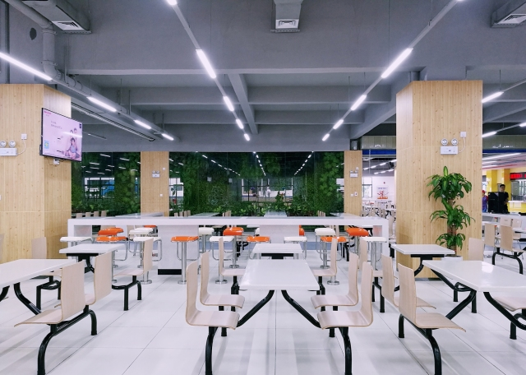
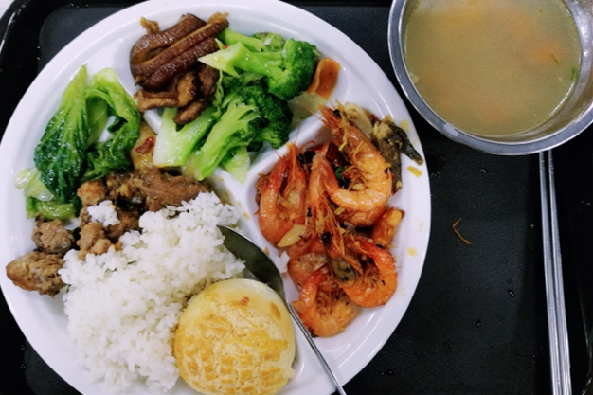
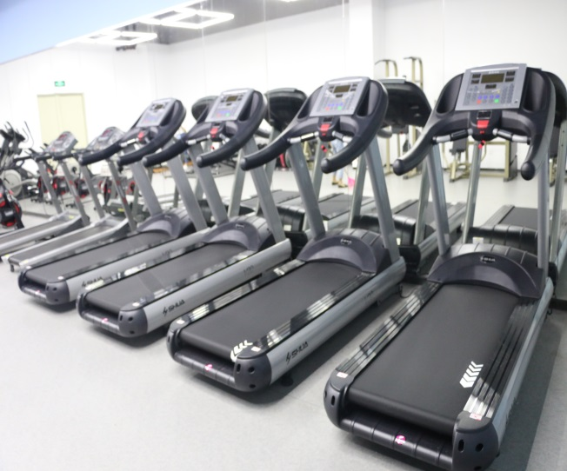
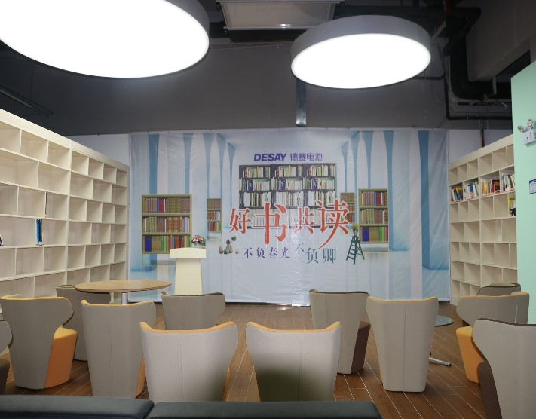
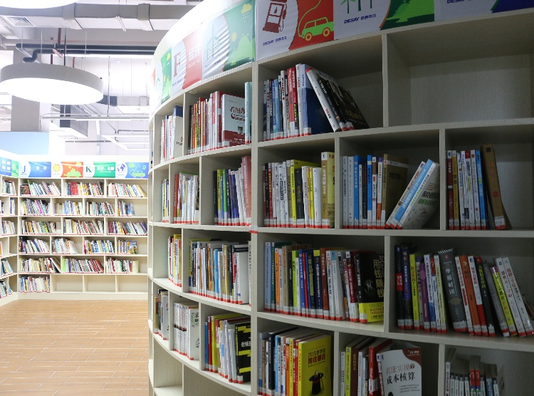
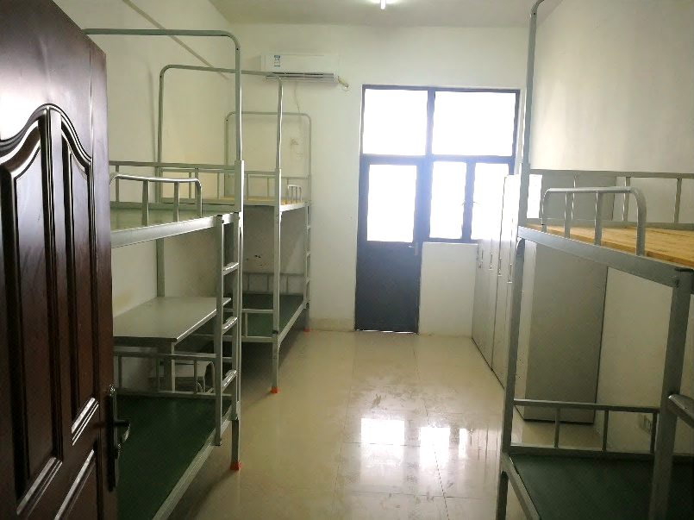
福利待遇
干净的就餐环境、可口的饭菜
器材齐全的员工健身房
图书种类齐全的员工图书馆
温馨舒适的员工宿舍
Notes:
时间：2分钟
内容：以图开篇，引出“冰山一角”，让学员思考工作中有哪些事情与之对应。

Slide 16
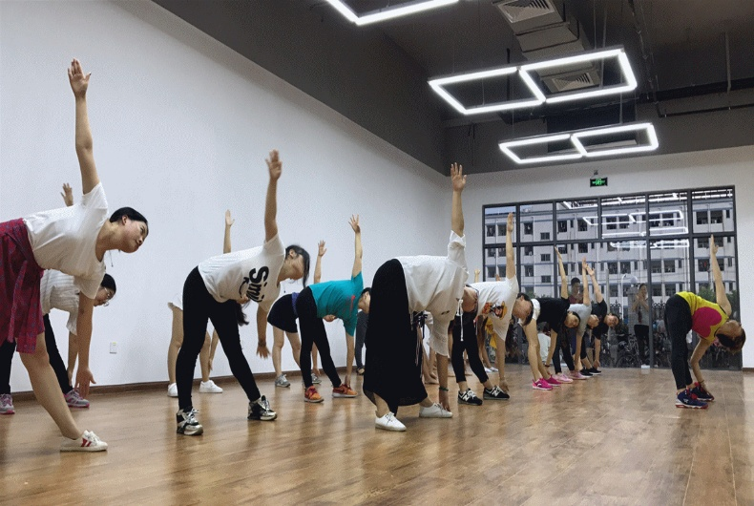
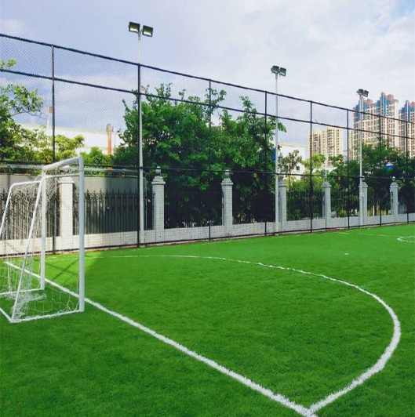
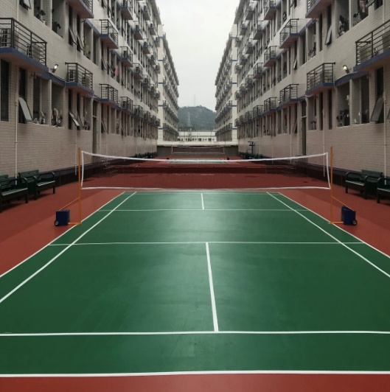
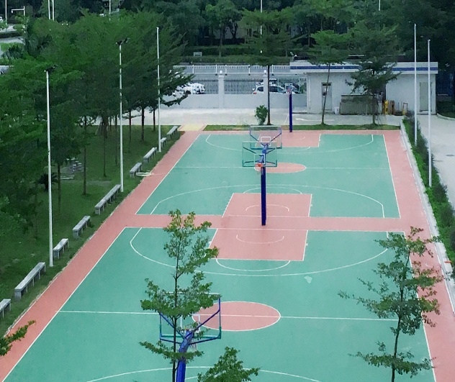
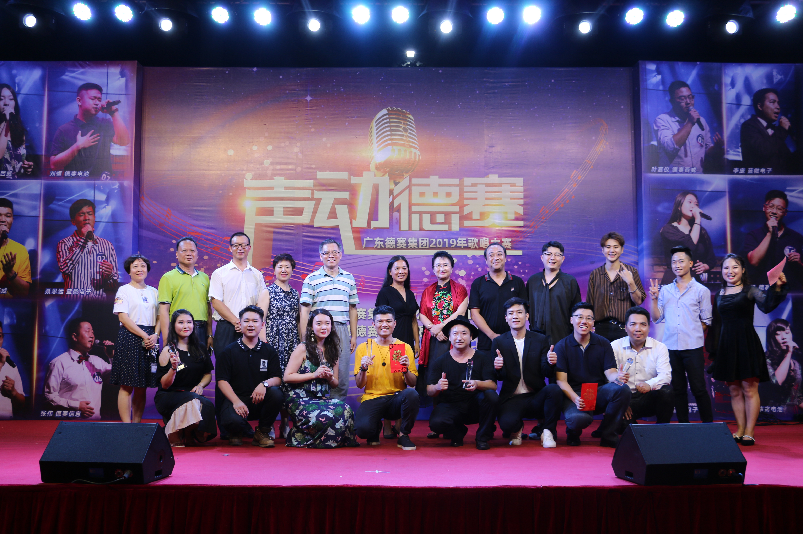
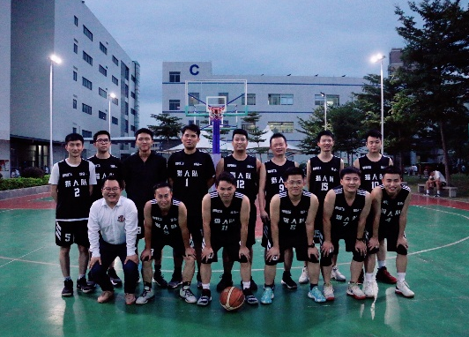
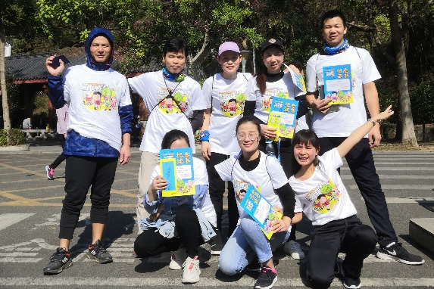
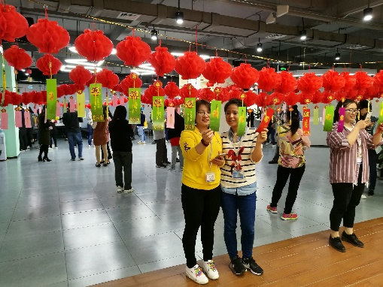
福利待遇
配有专业老师的舞蹈室
足球场、羽毛球场、篮球场
丰富多彩的活动
歌唱比赛
表彰年会
篮球联赛
户外团建
元宵猜灯谜

Slide 17
PPT模板下载：www.1ppt.com/moban/ 行业PPT模板：www.1ppt.com/hangye/
节日PPT模板：www.1ppt.com/jieri/ PPT素材下载：www.1ppt.com/sucai/
PPT背景图片：www.1ppt.com/beijing/ PPT图表下载：www.1ppt.com/tubiao/
优秀PPT下载：www.1ppt.com/xiazai/ PPT教程： www.1ppt.com/powerpoint/
Word教程： www.1ppt.com/word/ Excel教程：www.1ppt.com/excel/
资料下载：www.1ppt.com/ziliao/ PPT课件下载：www.1ppt.com/kejian/
范文下载：www.1ppt.com/fanwen/ 试卷下载：www.1ppt.com/shiti/
教案下载：www.1ppt.com/jiaoan/ PPT论坛：www.1ppt.cn
THANK YOU
谢谢观看

